Slide 1

AI黃金世紀，
從臺北開始！
2026.10.08 臺北市政府記者會
松山機場遷移・打造 300 公頃「臺北AI園區」
大台北 ＝ 亞洲新矽谷
蔣萬安 ＋ 李四川 ＝ 大台北新矽谷
非官方整理｜照片：Wikimedia Commons（臺北市政府，姓名標示）
Notes:
開場：2026 年 10 月 8 日，臺北市長蔣萬安在市府大數據中心召開「打造AI黃金世紀、全面釋放都市潛力」記者會，宣布規劃遷移松山機場，整合機場及周邊 300 公頃，打造全新的臺北AI園區。

Slide 2
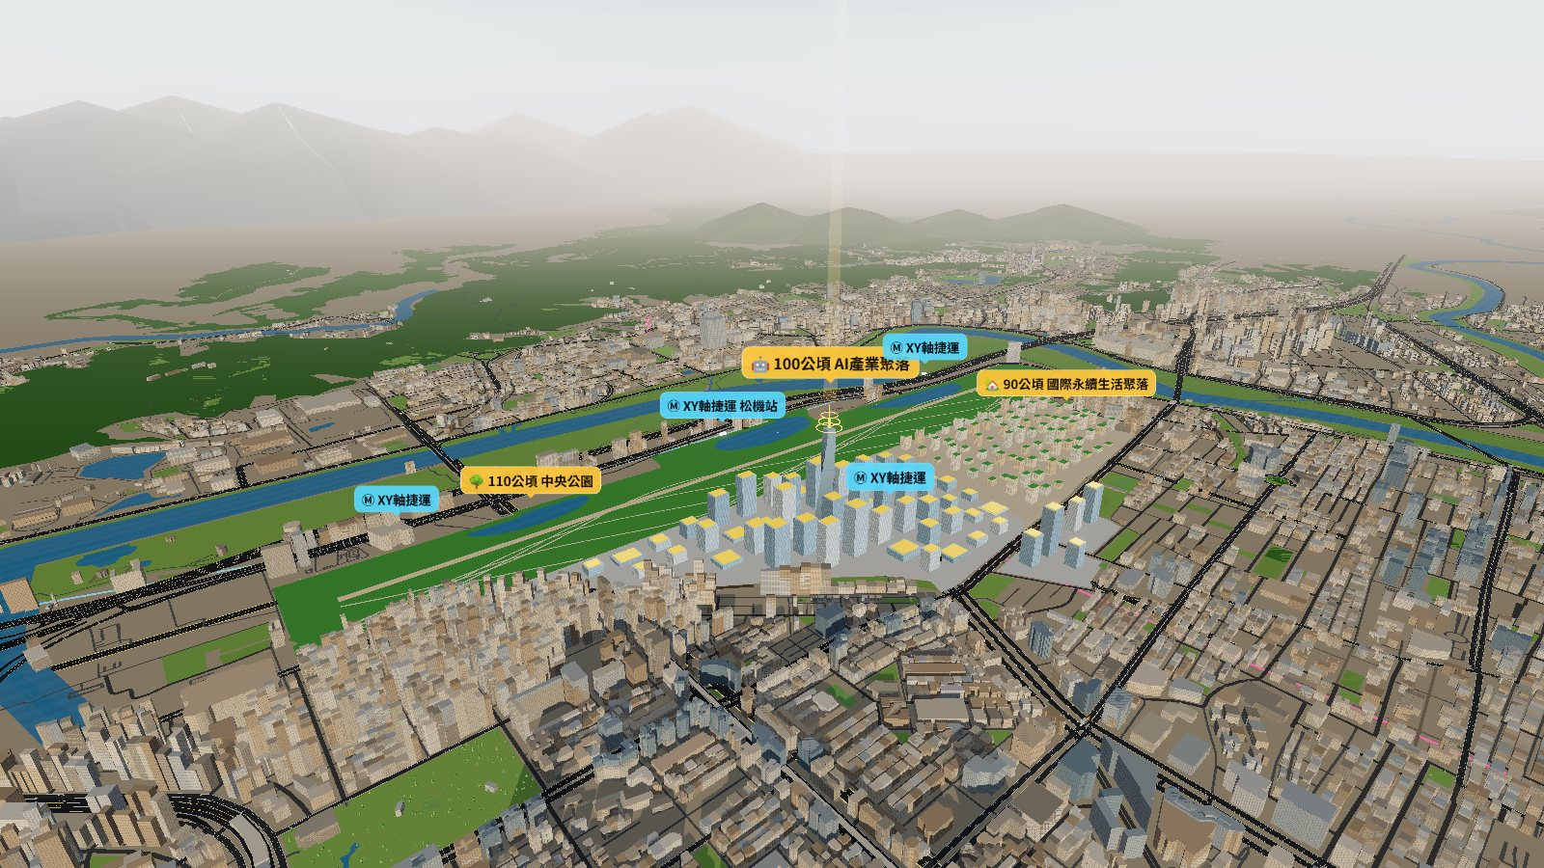
一張圖看懂：松山機場變身臺北AI園區
300
公頃 臺北AI園區
12兆
預估產值（新臺幣）
110
公頃 中央公園
3D 示意（依新聞稿文字繪製，非正式設計圖）
Notes:
核心概念：松機及周邊 300 公頃，分成 100 公頃 AI 產業聚落、90 公頃國際永續生活聚落、110 公頃中央公園；同時解鎖 570 公頃受航高限制的都更地區。產業局推估 12 兆產值。

Slide 3
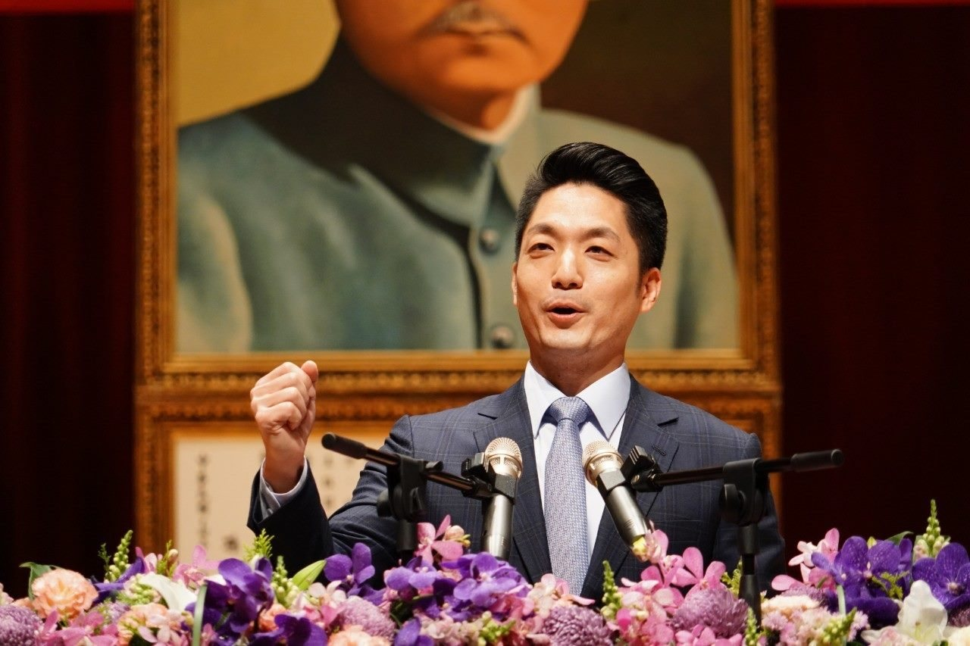
輝達來了，臺北最缺的是「腹地」
北
北士科
只剩 T3、T4、T12，沒有超過 1 公頃的大面積產業用地
內
內湖科技園區
緯穎、緯創興建總部後，已沒有足夠面積的產業用地
南
南港軟體園區
已經滿了，AI 軟體辦公室競相進駐周邊
洲
洲美（北士科二期）
「沒有腹地，『亞太AI首都』就只是空談。」
規劃中，但面對湧來的 AI 浪潮仍遠遠不夠
— 臺北市長 蔣萬安
Notes:
今年初輝達選擇臺北、落腳北士科。但臺北三大科技園區都滿了：北士科只剩 T3、T4、T12，內科、南軟也沒有大面積產業用地。洲美已規劃為北士科二期，仍不夠。

Slide 4
半世紀前竹科，半世紀後臺北
1970s
2026
➜
新竹科學園區與半導體一度飽受質疑，五十年後孕育出台積電與「護國群山」。
半導體正在走出去，世界正在走進臺北。產業要持續成長，就必須找到下一個空間。
「歷史告訴我們，必須在機會到來的時候，當機立斷、做出關鍵決定。」
蔣萬安也提到：好友、立委葛如鈞博士走訪矽谷，分享當地出現「Taiwan Fever」、「Taipei Fever」。輝達來到臺北，國際企業、人才、技術與資金正加速匯聚。
Notes:
蔣萬安以竹科為例：1970 年代竹科構想也受質疑，五十年後成就護國群山。現在世界正在走進臺北，必須當機立斷。

Slide 5
300 公頃怎麼用？
100
公頃 AI 產業聚落
松南營區、松機南側，與中央攜手整合
90
公頃 國際永續生活聚落
住宅與公共設施，可容納 3.5 萬人
110
公頃 臺北中央公園
松機北半側，臺北的「綠色脊柱」
另解鎖 570 公頃受航高禁限建影響的都更地區
Notes:
300 公頃：100 公頃 AI 產業聚落、90 公頃國際永續生活聚落、110 公頃中央公園。另外打開 570 公頃受航高限制影響的都更劃定地區。

Slide 6
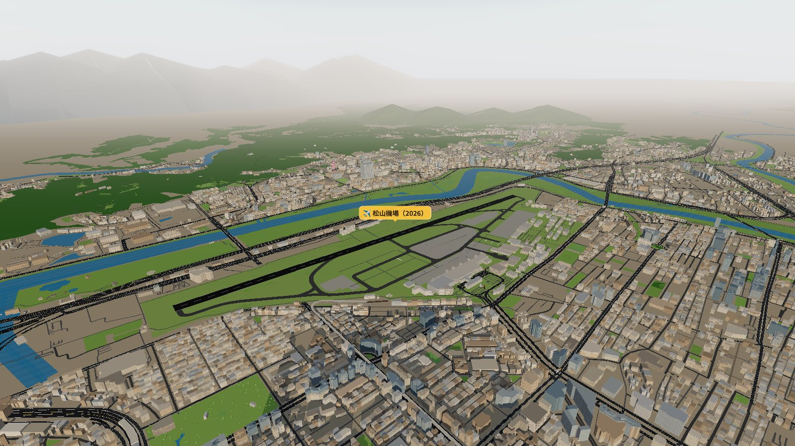
2026 ⇄ 2033：一樣的地，完全不同的未來
2026 松山機場
2033 臺北AI園區
機場及周邊約 213 公頃的跑道與停機坪
北半側變中央公園、南側長出 AI 聚落與生活聚落
畫面為 OpenStreetMap 資料建模之 3D 示意，配置非正式設計圖。
Notes:
左圖是今天的松山機場，右圖是依市府新聞稿描述繪製的 2033 示意：北半側 110 公頃中央公園，南側 AI 產業聚落與國際永續生活聚落。

Slide 7
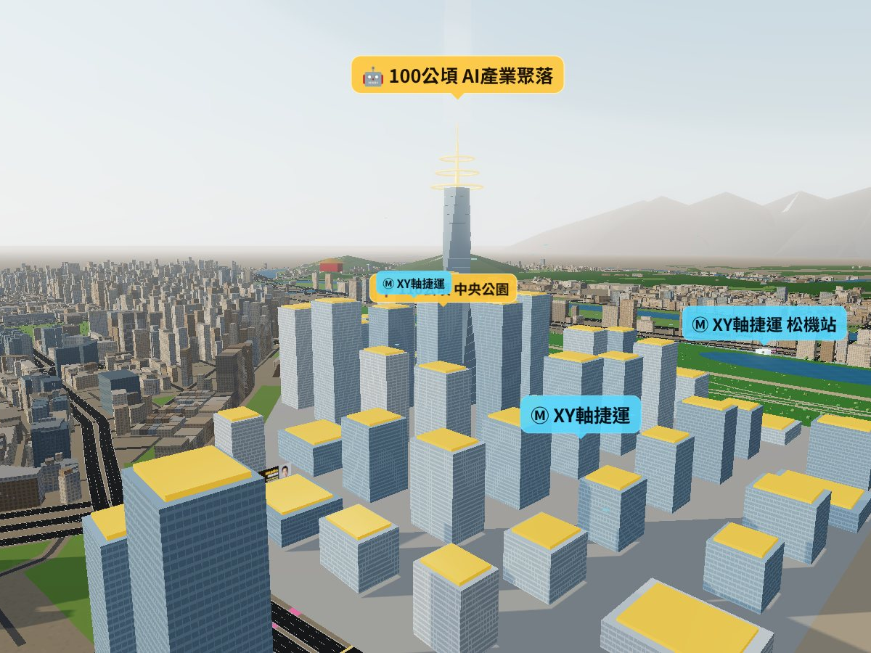
100 公頃 AI 產業聚落：預估 12 兆產值
12兆
預估產值（新臺幣）
6.5萬
就業人口
200家
產業鏈本土企業
產業局以內科每公頃 360 億元產值為基數推估；產業鏈含台積電等 50 家上市櫃公司與 150 家未上市企業及新創。
Notes:
AI 產業聚落以松南營區、松機南側與中央整合。產業局以內科每公頃 360 億產值估算 12 兆，6.5 萬就業。

Slide 8
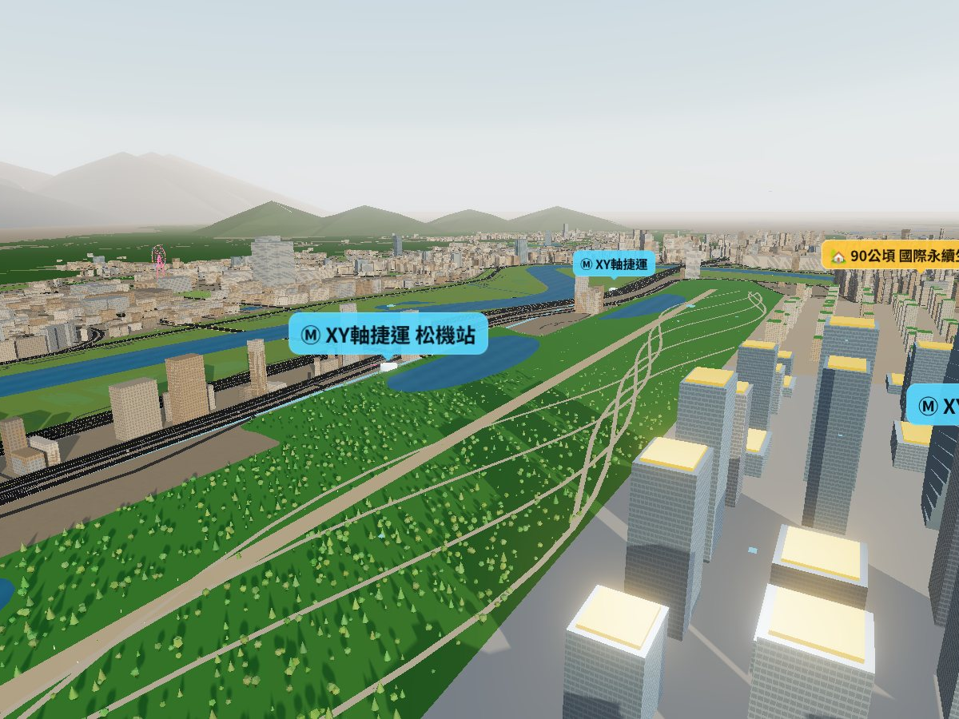
110 公頃中央公園：臺北的「綠色脊柱」
面積與倫敦海德公園相近，約為代代木公園 2 倍、大安森林公園 4 倍；並結合基隆河大直段河岸再造。
大安森林公園、代代木公園面積為公開資料；中央公園為市府規劃值。
Notes:
110 公頃中央公園在松機北半側，相當於大安森林公園四倍大，打造都市生態的綠色脊柱，結合基隆河大直段河岸再造。

Slide 9
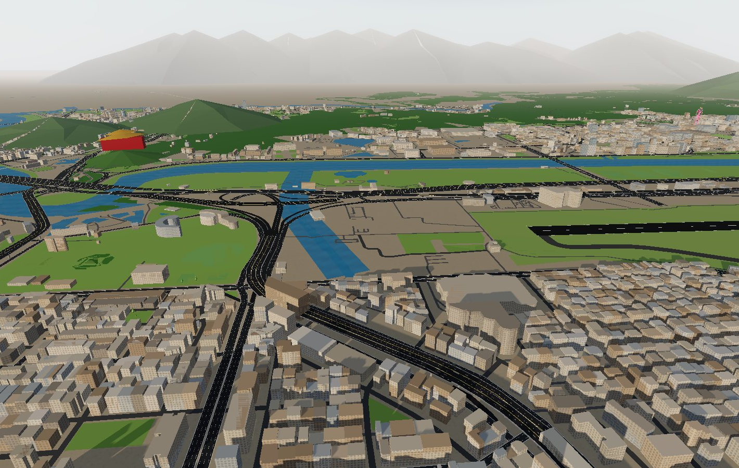
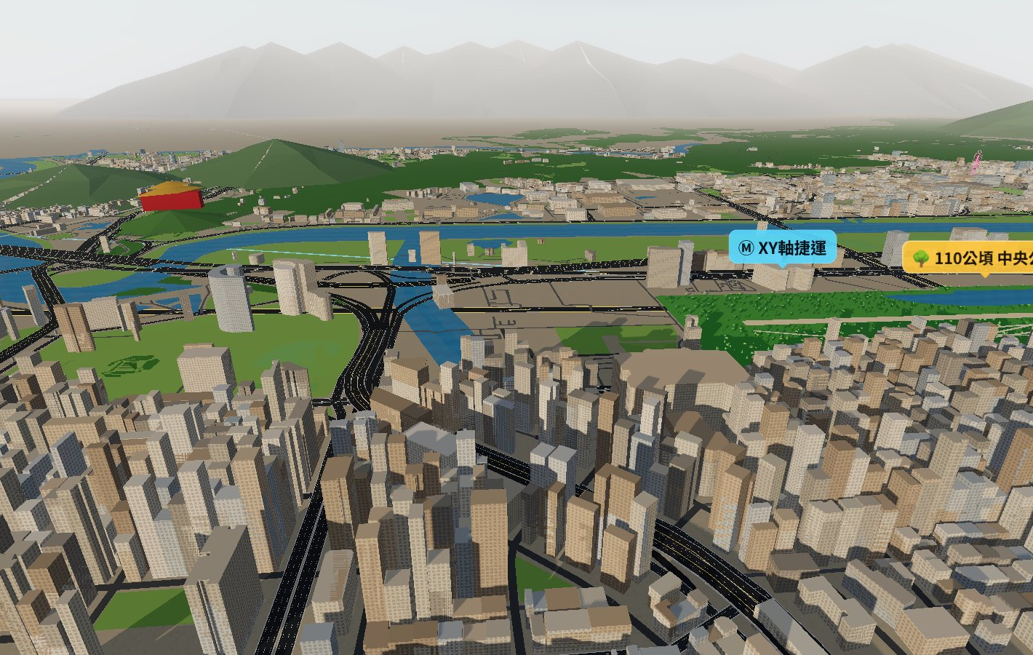
解鎖 570 公頃都更：增加約 15 萬戶
570
限高中
為什麼會長高？
公頃都更劃定地區
跑道前後端的航高限制，讓周邊許多 4、5 層樓老舊建築長年無法改建，影響範圍不只臺北，也包括新北、基隆、桃園。松機遷移後，這些地區就有機會都更改建，大幅釋放城市再生潛力。
15萬戶
新增居住單元（都發局推估）
解禁後
3.5萬
園區居住人口
Notes:
航高限制讓周邊老公寓無法都更。松機遷移後約 570 公頃都更地區解鎖，加上園區開發，可增加約 15 萬戶。

Slide 10
打通交通任督二脈：XY 軸捷運＋跨河廊道
X 軸（東西向）
X
連起四大產業園區
松山機場（臺北AI園區）
X 軸串聯士林大同線、圓山、松山機場、內湖：北士科、臺北AI園區、內科、南軟一線相連。
士林大同線
內湖
圓山
Y
雙北跨市通勤
國父紀念館
Y 軸從松山機場往南，串聯國父紀念館、大安、公館到中和。
Y 軸（南北向）
大安
橋
跨河廊道
公館
基湖路、敬業三路、北安路穿越松機腹地接松山、信義；民族東路向東串聯大直、內湖，向西接建國、新生高架。
中和
示意圖，路線未定案
Notes:
交通：XY 軸捷運，Y 軸南北向從松機往南到中和；X 軸東西向串聯士林大同線、圓山、松機、內湖。跨河廊道：基湖路、敬業三路、北安路，民族東路東延，紓解內科、大直通勤。

Slide 11
首都科技廊帶（CTC）：串聯北臺灣 8 縣市
基隆
新北
結合李四川倡議，以輕軌及快速道路連結蘆洲、五股、板橋、土城等科技園區
臺北
桃竹苗
新北
串聯桃園各產業園區、桃園機場與「桃竹苗大矽谷推動方案」
桃園
宜蘭
基隆・宜蘭
新竹縣
連結基隆智慧科技園區、宜蘭科學園區
新竹市
陸海空
苗栗
完成陸、海、空整合，打造北臺灣黃金產業生活圈
Notes:
首都科技廊帶串聯新北、桃園、基隆、宜蘭、新竹縣市、苗栗共 8 縣市，結合李四川、張善政、高虹安、鍾東錦、謝國樑、徐欣瑩、吳宗憲等人推動的建設。

Slide 12
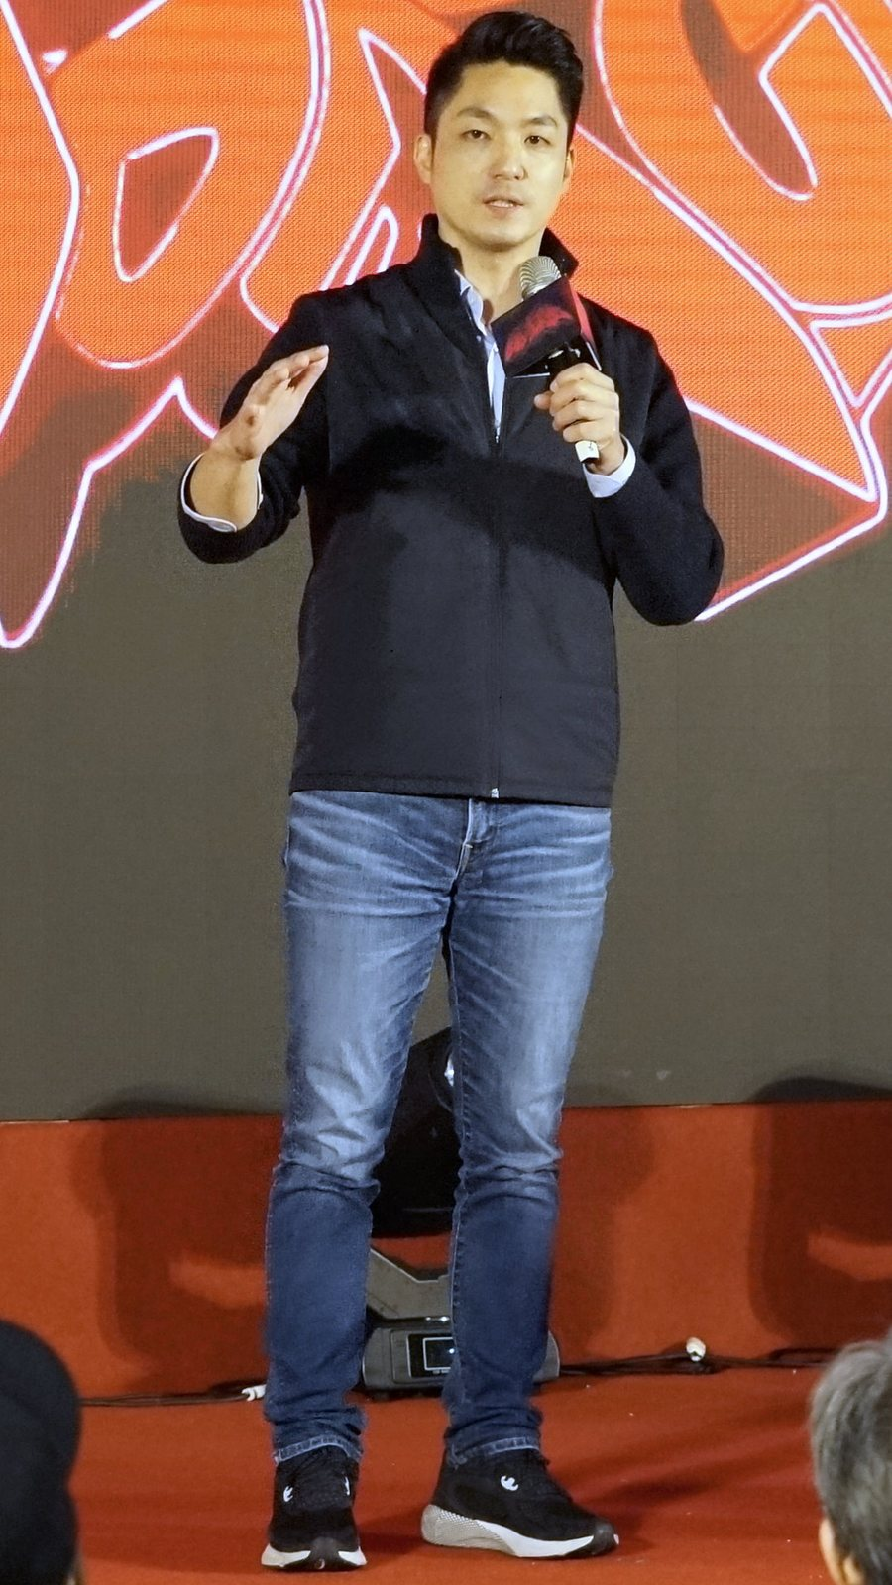
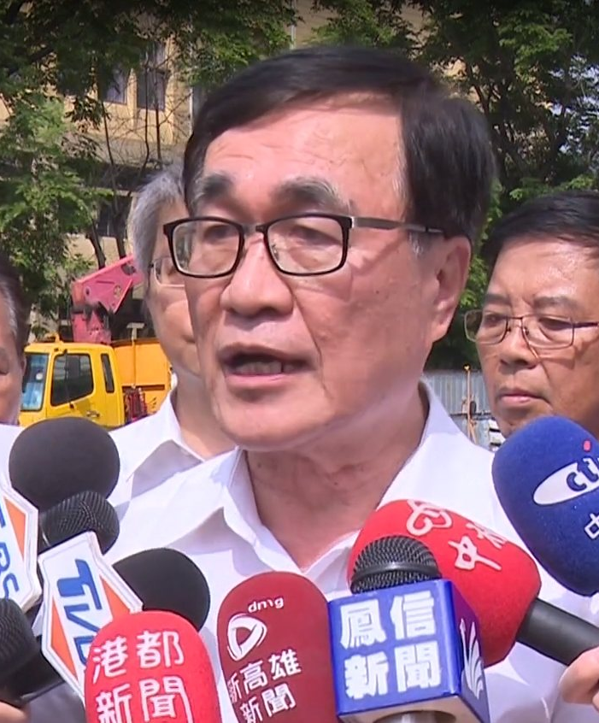
蔣萬安 ＋ 李四川 ＝ 大台北新矽谷
大台北 ＝ 亞洲新矽谷
＋
「AI 這一波，是歷史時刻，也是台灣的機遇，新北必須接住。」
— 李四川
蔣萬安
李四川
李四川認同臺北AI園區：輝達進駐後北市已沒有地，應提早規劃；中和光復線往北延伸，新店、中永和一路接到未來的臺北AI園區。
臺北市長・臺北AI園區
新北市長參選人・AI 科技廊帶
Notes:
雙北合作：李四川認同松機遷移構想，主張 AI 科技廊帶，以蘆社大橋、淡北快線、中和光復線北延，把北士科與臺北AI園區的紅利延伸到新北。

Slide 13
時程與配套：2033 年，條件成熟
1936
2026.10
2027
2033
臺北飛行場啟用
宣布松機遷移構想
桃機第三航廈預計啟用
桃機第三跑道完工・目標完成遷移
36 分鐘
中央協調
現在開始
五楊高架、機場捷運完成後，臺北到桃園機場約 36 分鐘
松機兼具國際、兩岸、離島航線與國防、救災任務，市府將與交通部、國防部及中央共同討論
「如果沒有開始，就永遠不會有成果。」大巨蛋花了 32 年，公館圓環討論 20 多年
Notes:
時程：桃機三航廈 2027 年啟用、第三跑道 2033 年完工，市府目標屆時完成遷移。交通部、內政部表示需審慎評估，市府將全力溝通、爭取中央支持。

Slide 14
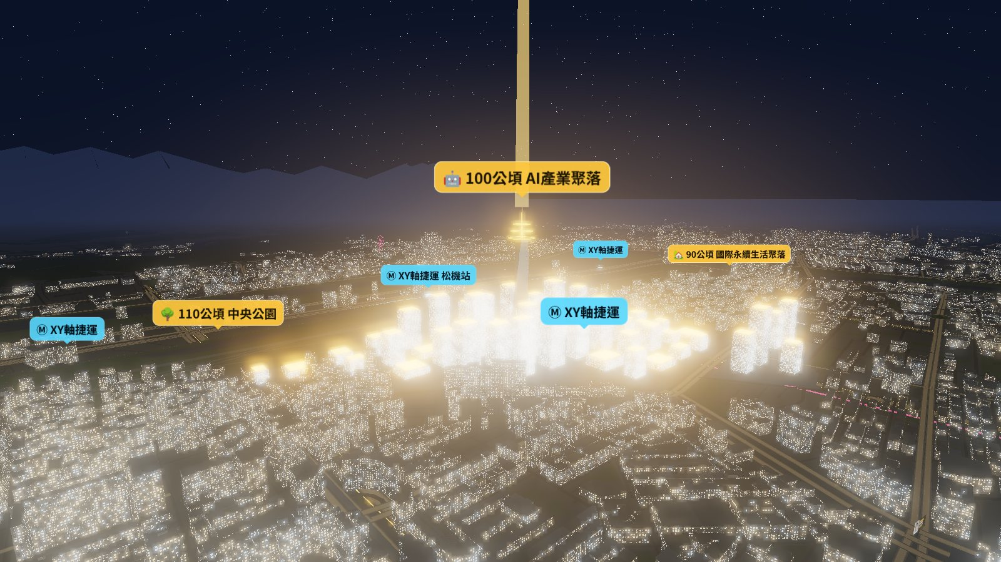
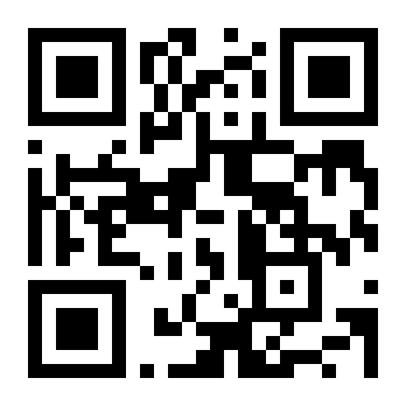
親自開車看：3D 臺北 2033
掃描進入網站
開著臺北小黃開到松山機場，按一下切換 2026 ⇄ 2033，看 110 公頃中央公園長出來；還有逐字稿、簡報下載。
https://ai2033.taipei/
Notes:
網站提供 GTA 風格的 3D 臺北體驗、大字版重點整理、記者會逐字稿與本簡報下載。

Slide 15
AI黃金世紀，
從臺北開始！
「我的第一個任期，成功爭取輝達進駐；我的第二個任期，要抓住 AI 這樣的歷史性機遇，為臺灣開創新的『AI黃金世紀』。」
— 臺北市長 蔣萬安
Notes:
結語：輝達來了，AI 世紀也來了，臺北要抓住這個關鍵時機，讓世界看見臺北，更因為臺北看見臺灣。AI黃金世紀，就從臺北開始。

Slide 16
資料來源與授權
臺北市政府新聞稿〈輝達來了！蔣萬安發表「AI黃金世紀」新願景 拋松機遷移打造百公頃臺北AI園區〉2026/10/08
影片：AI黃金世紀，就從臺北開始｜20261008 發布會完整版（youtu.be/ircGbXWHRbQ）
中央社、自由時報、TVBS、聯合報、住展雜誌等 2026/10/08–09 報導（含交通部、李四川回應）
地圖與 3D：© OpenStreetMap 貢獻者（ODbL），three.js 建模；園區配置為依新聞稿文字繪製之示意
照片：Wikimedia Commons — 臺北市政府（姓名標示）、Solomon203（CC BY-SA 4.0）、高雄市政府（姓名標示）
本簡報為非官方整理，與臺北市政府無隸屬關係；正式內容以市府公告為準
Notes:
資料來源與照片授權。

